Slide 1
進捗報告
旧人工酵素設計
熊谷 渉
YHQ MK本部 イノベーションセンター
プロジェクトデザイン部 オペレーショナルエクセレンスGr.
2023年2月22日

Slide 2
概要
調査活動を進めた。
バイオマス資源の前処理について整理した
東大に訪問し、砂川先生と打ち合わせした。（2月17日）
中林さんに東大実験の結果について説明した。（2月21日）

Slide 3
リグノセルロース系バイオマス資源の前処理
バイオマスを分解し、セルロース／ヘミセルロース／リグニンを酵素加水分解に利用しやすくするために必要。
未処理のバイオマスを酵素糖化する上では、下記の理由で酵素のアクセス・吸着が阻害され、分解効率が低下する。
ヘミセルロース／リグニンの存在
セルロースの結晶性の高さ
よって、糖化率改善のために、成分分離に基づく前処理が開発されてきた。

Slide 4
バイオマス前処理技術（途中）
項目 | 効果 | 内容 | デメリット
Kraft法 | ヘミセルロース／リグニンの分解・可溶化 | NaOH／Na2S水溶液を利用 | 不純物が混入しやすい
アルカリ処理法 | ヘミセルロース／リグニンの加水分解・可溶化 | アルカリ水溶液（Lime）を利用 | 反応速度が遅い リグニン多いバイオマスには不適
酸加水分解法 | 多糖類の加水分解・可溶化 | 酸水溶液（希硫酸）を利用 | 回収リグニンの再利用性 装置への負荷大
イオン液体処理法 | バイオマス全体あるいは一部の溶解 | イオン液体を利用 | （調査中）
アンモニア凍結爆砕法 | 細胞壁の破壊 | アンモニア溶液を高圧浸漬後、脱圧 | （調査中）
オルガノソルブ法 | ヘミセルロース／リグニンの加水分解・可溶化 | 水／有機溶媒を利用 | （調査中）
機械（粉砕・摩擦） | 一次細胞壁を破壊 | 細かく砕く | 細胞壁破壊が非効率
水蒸気爆砕法 | 多糖類の加水分解・可溶化 | 熱水で処理する | 組成に依存 反応性の制御、装置負荷大
超音波・マイクロ波 | 一次細胞壁を破壊 | 細かく砕く | （調査中）
微生物 | リグニン単離しながら糖化・発酵 | 選択的リグニン分解菌を使用 | （調査中）

Slide 5
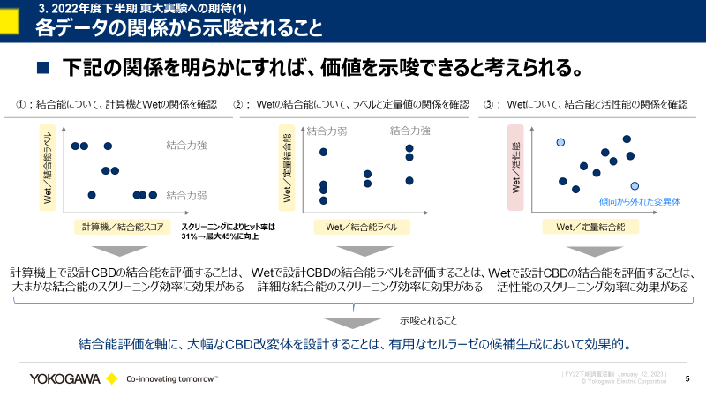
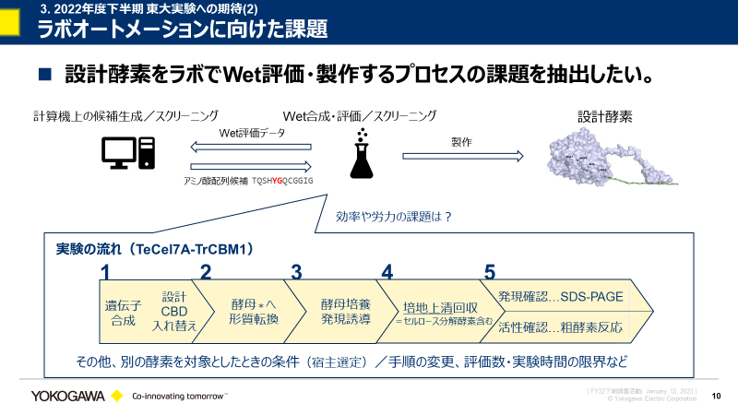
砂川先生（2月17日）
テーマ概要と実験のまとめ方のイメージについて説明し、理解いただいた。

Slide 6
砂川先生コメント（2月17日）
配列を少し変えれば別物と主張されるため、酵素の利用制限はほぼ無い。多数の配列候補を提示することの負担が大きいため、そこを対象に依存せずに、効率化することは意義がある。

Slide 7
中林さん（2月21日）
東大実験概要と結果について共有した。
コメント
社内としての成果にまとめるときには、対象③④の位置づけを明確にした方が良い。
TcCel7は

Slide 8
3. 2022年度下半期 東大実験への期待
実験概要
設計CBDを含むセルラーゼの発現・活性評価を実施する。
7月26日、9月8日の打ち合わせを経て、下記対象を選定
使用するセルロース分解酵素 | 上半期 実施結果 | 下半期 実施内容
重要度：大
対象
②
TeCel7A
発現量が多く、
活性を確認できた。
設計CBDを含む酵素を合成・評価
TrCBM1
@酵母（Pichia pastoris KM71H）
重要度：小
PcCel7D
発現量が少なく、
一部基質で活性の有無の判断に至らず。
対象
③
ファーメンターで合成、
活性を再度確認
PcCel7D
@酵母（Pichia pastoris KM71H）
重要度：中
期待度：大
TrCel7A
発現が難しいと思われたため、実施せず。
（代わりに②③を実施）
対象
④
TrCBM1
発現・活性を確認
@酵母（Pichia pastoris KM71H）

Slide 10
3. 2022年度下半期 東大実験への期待(1)
各データの関係から示唆されること
下記の関係を明らかにすれば、価値を示唆できると考えられる。
①：結合能について、計算機とWetの関係を確認
②： Wetの結合能について、ラベルと定量値の関係を確認
③： Wetについて、結合能と活性能の関係を確認
Wet／結合能ラベル
Wet／定量結合能
結合力弱
結合力強
Wet／活性能
結合力強
結合力弱
傾向から外れた変異体
計算機／結合能スコア
スクリーニングによりヒット率は
31%→最大45%に向上
Wet／結合能ラベル
Wet／定量結合能
計算機上で設計CBDの結合能を評価することは、
大まかな結合能のスクリーニング効率に効果がある
Wetで設計CBDの結合能ラベルを評価することは、
詳細な結合能のスクリーニング効率に効果がある
Wetで設計CBDの結合能を評価することは、
活性能のスクリーニング効率に効果がある
示唆されること
結合能評価を軸に、大幅なCBD改変体を設計することは、有用なセルラーゼの候補生成において効果的。

Slide 11


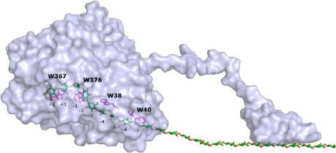
3. 2022年度下半期 東大実験への期待(2)
ラボオートメーションに向けた課題
設計酵素をラボでWet評価・製作するプロセスの課題を抽出したい。
計算機上の候補生成／スクリーニング
Wet合成・評価／スクリーニング
設計酵素
Wet評価データ
製作
アミノ酸配列候補
TQSHYGQCGGIG
効率や労力の課題は？
実験の流れ（TeCel7A-TrCBM1）
1
2
3
4
5
設計CBD
入れ替え
酵母＊へ
形質転換
酵母培養
発現誘導
発現確認…SDS-PAGE
遺伝子
合成
培地上清回収
＝セルロース分解酵素含む
活性確認…粗酵素反応
その他、別の酵素を対象としたときの条件（宿主選定）／手順の変更、評価数・実験時間の限界など

Slide 12
補足
調査範囲
FY22下期の調査は、相互関連性と優先度が高い項目に限定する。
②セルロース分解酵素の実験検証
関係が深い
③ー１セルラーゼ製剤の調査
設計CBDを含む酵素の合成・評価の可能性を検証
（長期的には他の市場も想定するが）
セルラーゼ製剤開発にフォーカスしたときに、セルラーゼを人工設計する価値を探る
設計CBDとセルロース分解活性との関係性の検証
Te-Tr Cel7A、PcCel7D、TrCel7A（＠Pichia）
優先度が高い
東大での実験が該当
発展の位置づけ
③ー２バイオ系物質生産における要素技術調査
優先度は低いが、次期テーマを見据えて、少し着手しておきたい
バイオ系物質生産における、探索ではない人工設計アプローチの価値を探る

Slide 13
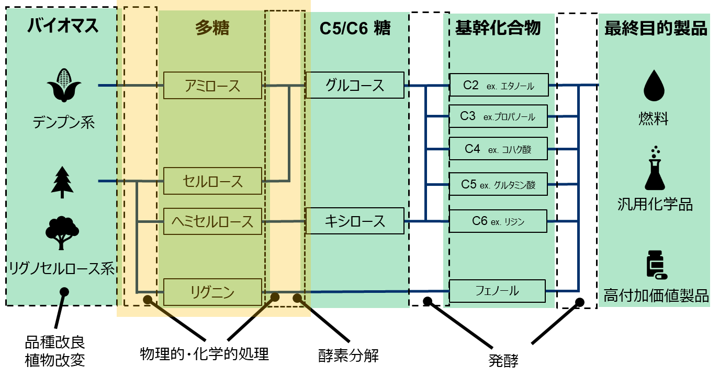

補足
バイオマス分解におけるセルラーゼ製剤の位置づけ
特定用途に対する実現方法、技術、特許状況を調べる。
セルラーゼ製剤とCBPの役割・期待度は？
セルラーゼ製剤（複合酵素系）
バイオマス由来の化成品・燃料等の製造プロセス
複数の酵素を混合させて、糖化性能を高める
エンドグルカナーゼ
酵素カクテル
セルロースを切断
セロビオヒドラーゼ
末端から分解
β-グルコシダーゼ
セロビオースを加水分解
※副次的な添加物もある
統合プロセス化技術（CBP）
微生物に機能を付与することで、前処理・糖化・発酵プロセスを統合する
Notes:
③ー１は、セルラーゼ製剤という特定用途に対して、実現方法、技術、特許状況を調べる項目です。
セルラーゼ製剤は、製造プロセス中でバイオマスから加水分解して糖に変換する、糖化工程で使用されます。
セルラーゼ製剤は、基質への吸着や分解などの機能を持った複数の酵素をカクテルとして混合させて、糖化性能を高めたものです。
一方、統合プロセス化技術CBPもあります。これは、微生物に機能を付与することで、前処理・糖化・発酵プロセスを統合することを狙っています。
このように、バイオマス分解から製造するプロセスの上で、セルラーゼ製剤やCBPの役割や期待度を明らかにしたいと考えています。

Slide 14
補足
セルラーゼ製剤のための技術調査
セルラーゼ製剤における人工酵素設計技術の適用価値を探る。
セルラーゼ製剤のフロー
②現在の業界構造は？
供給
開発
ユーザ
①現在の方法、性能、課題は？
セルラーゼの人工設計技術はどんな優位性があるか？
酵素改変の報告事例があるが…
糖化工程全体では、様々な課題がある
CBDサイズアップで、分解効率を向上
刺激応答で、再利用性を向上
表面電荷改変で、非特異的結合を削減
カクテル混合比率も、加水分解効率に影響
前処理として、物理的・化学的処理を施す
酵素濃度に対して反応速度が飽和すると、反応効率に限界が来る
Notes:
セルラーゼ製剤にフォーカスする中で、人工酵素設計技術の適用価値を探ることも目的です。
論文や特許を調査することで、セルラーゼ製剤開発における方法や性能、課題を調べたり、業界構造を調べようと考えています。
その中で、セルラーゼの人工設計技術がどのような優位性があるのかを整理します。
これは、酵素改変の報告事例もいくつかありますが、糖化工程全体では、カクテル混合比率や前処理、酵素濃度と反応速度の関係など、様々な課題があげられます。
この課題の中で、酵素を高度に改変・設計する技術の優位性はどれだけあるのかを俯瞰して見定めたいと考えています。

Slide 15




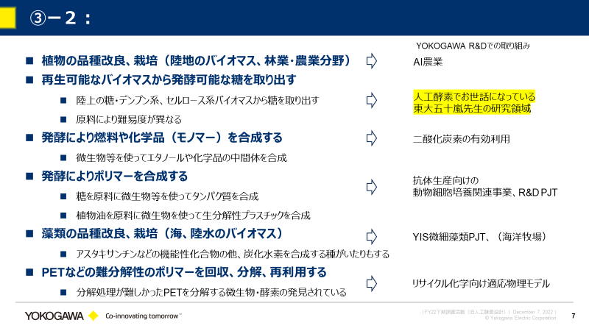
補足
バイオ系物質生産における要素技術調査
多様な目的達成のプロセスで、設計技術の適用可能性が予想される。
一方、設計技術単体では到達できない「何か」があり、それを探りたい。
有用なタンパク質の生産
抗体医薬品製造、酵素生産
有用な目的化合物の生産
微細藻類によるアスタキサンチンの合成
バイオメタネーション
バイオ系物質生産のバリューチェーン
適用する上での共通プロセス
バイオマス原料
バイオマス前処理
前処理済
バイオマス
社内の関連テーマ（詳細は補足スライド）
セルロース系
デンプン系
藻類、植物プランクトン
細胞
藻類, 酵母, 動物細胞
iPS細胞, 大腸菌
配列DB
立体構造
DB
分子設計
細胞設計
細胞
細胞培養
発酵
酵素
化学品中間体の製造
バイオ
マテリアル
機能性製品の製造
分子
情報
培地
バイオ
マテリアル
物理化学的性質
DB
Notes:
③ー２は、もっと俯瞰した、高い視座での調査です。
バイオ系物質生産は多様な目的があって、イノベでもいくつか関連テーマがあります。
しかし、右図のような共通するバリューチェーンを想定すると、設計技術は共通性が高く、適用される可能性があります。
一方、これまでのテーマでは、設計技術単体では到達できない何かしらの壁があり、実験技術を含めて、他にも必要な要素があることを実感しました。

Slide 16
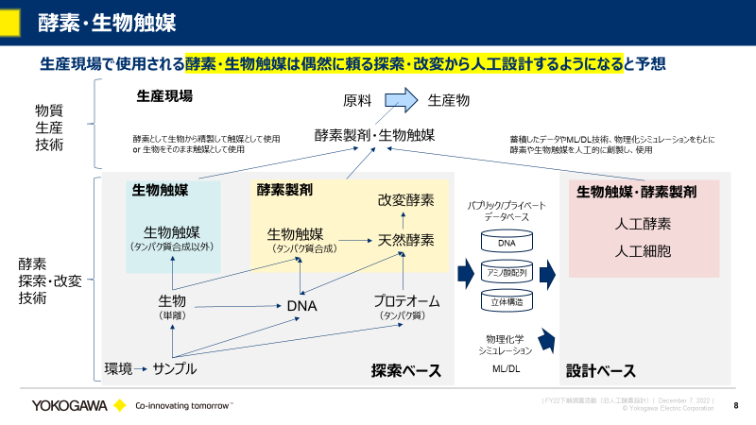
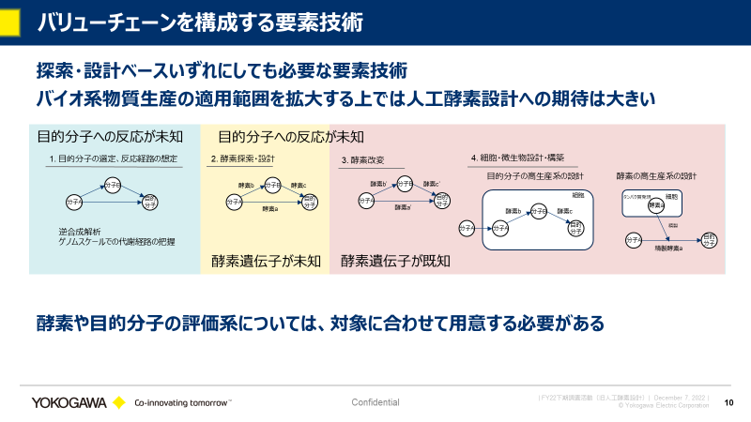
補足
バイオ系物質生産における要素技術調査
共通プロセスにおける必要な技術候補を調査する。
生物触媒・酵素製剤を見据えたときの設計アプローチの価値・位置づけ
より高い視座から見た時の構成技術の整理
例：反応経路・酵素遺伝子の未知／既知状況に適した技術の使い分けなど
Notes:
そこで、サプライチェーン全体から見たときの技術候補を調査し、その周辺知識を得ることが、この項目の目的です。
例えば、生物触媒の使用を前提とした生産現場では、共通して探索アプローチから設計アプローチに代替する可能性がありますが、アプリケーションによって他の要素技術よりもその価値が大きいことがあるのかという事例を調べることが考えられます。
他にも、探索・設計アプローチにしても、欠かせない技術があるはずです。
例えば、目的分子への反応経路が未知の場合は、逆合成解析やゲノムスケールでの代謝経路の把握が必要ですし、反応経路と酵素遺伝子の両方が既知の場合は、これらの経路を含む高生産系の細胞・微生物設計などが必要です。
このように、次期テーマを見据えて、必要な材料を見つけていきたいです。

